Slide 1
Log4Shell

Slide 2
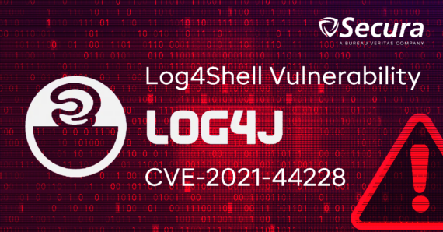
Log4J 漏洞事件回顾
2021年12月10日，Apache Java模块Log4j库第一个远程代码执行漏洞被公开披露，该漏洞识别为CVE-2021-44228。
此外，还陆续披露了漏洞 CVE-2021-45046和CVE-2021-45105。

Slide 3
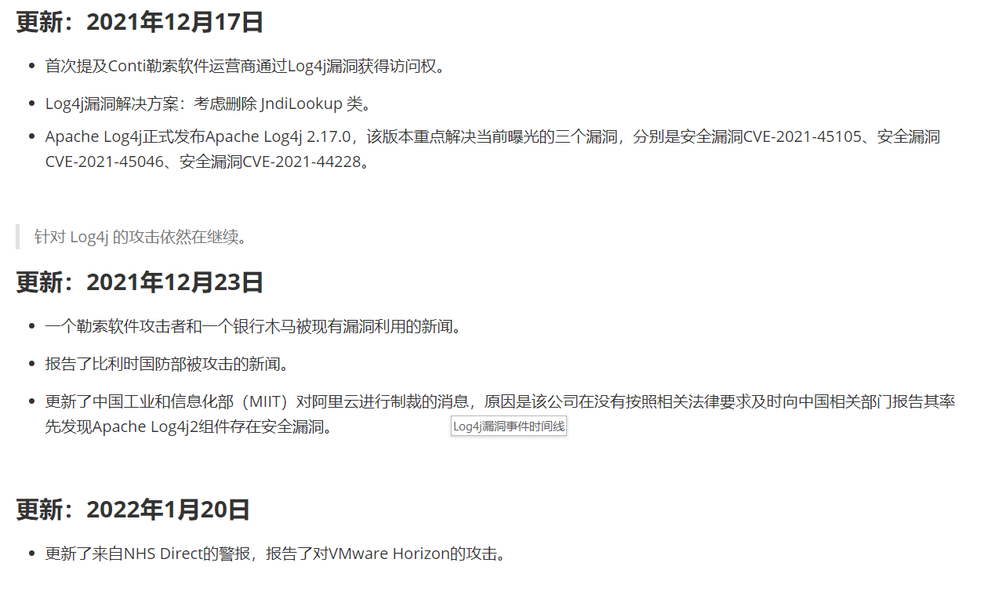
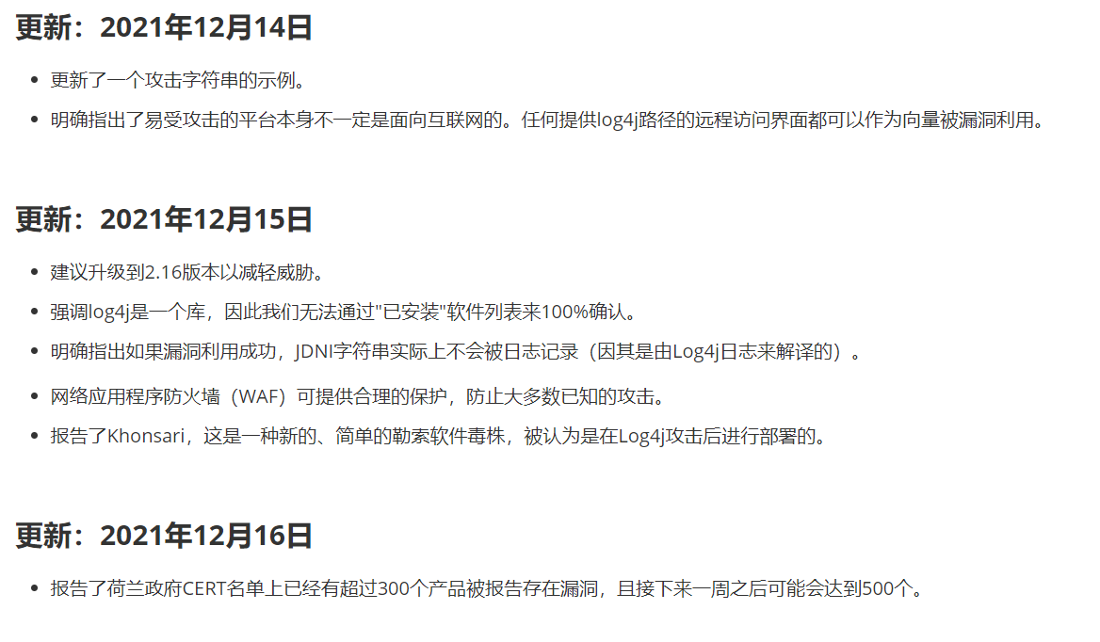
Log4j漏洞事件时间线

Slide 4
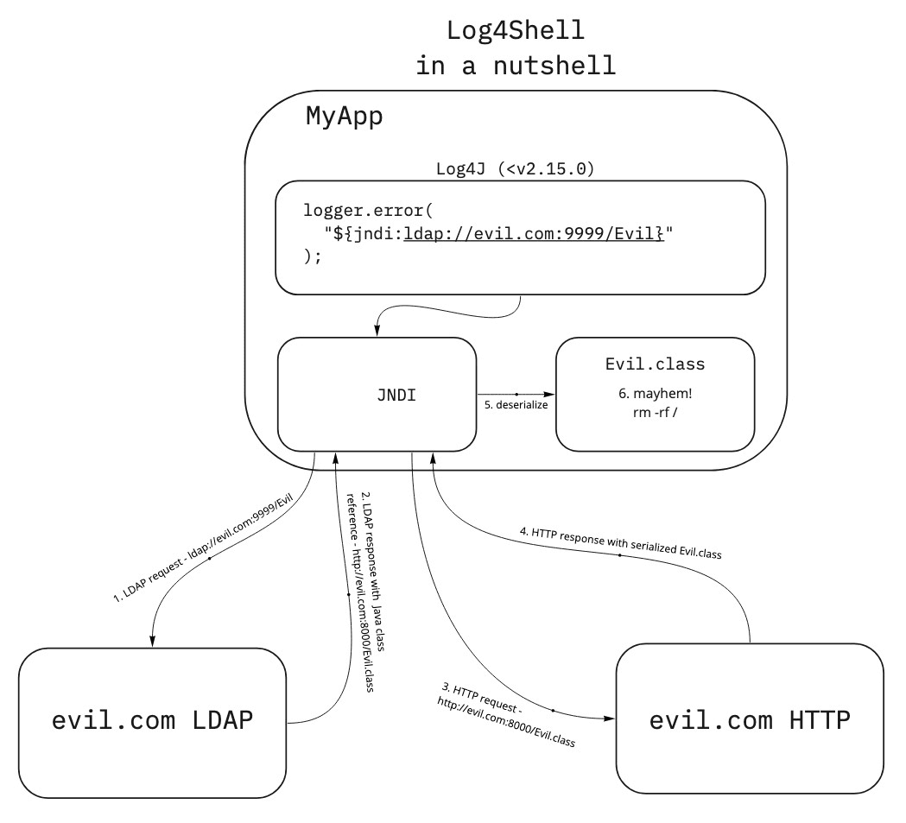
Log4Shell 攻击方式

Slide 5
针对Log4j漏洞需要做什么
将 log4j 的版本升级到2.17.0版本，以缓解所有已识别的威胁。
那在 2.17.0 版本发布之前，我们还能做些什么？

Slide 6
在 2.17.0 版本发布之前，我们还能做些什么？
根据攻击的方式，我们或许可以尝试以下方式：
禁用 Log4j 的 lookup 功能。
java ‐Dlog4j2.formatMsgNoLookups=True -jar vulnerable.jar
移除 JndiLookup.class，重新编译 jar 包。

Slide 7
从 Kubernetes 的角度，如何缓解 Log4Shell
防火墙（Web Application Firewalls ），禁用已知的恶意 JNDI 字符串

Slide 8
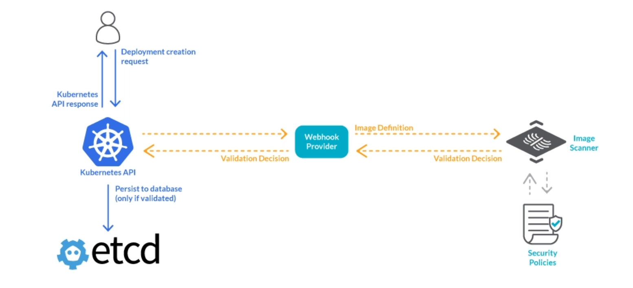
镜像扫描

Slide 9
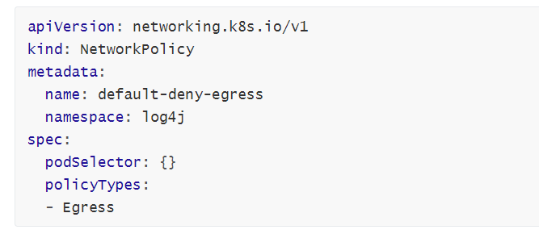
NetworkPolicy 网络隔离

Slide 10
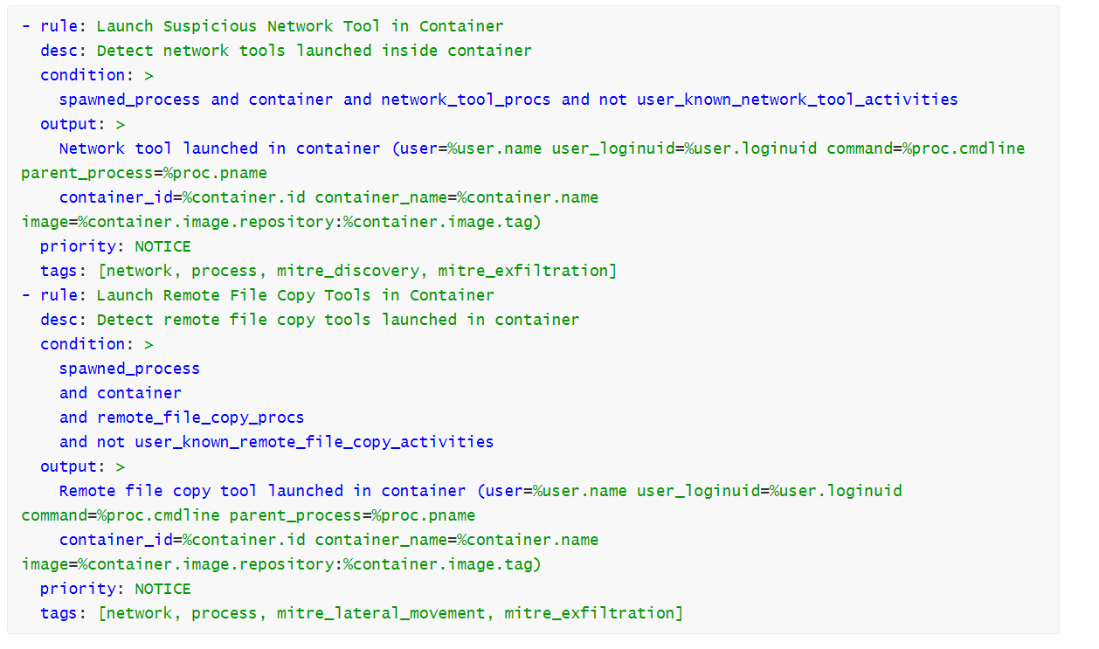
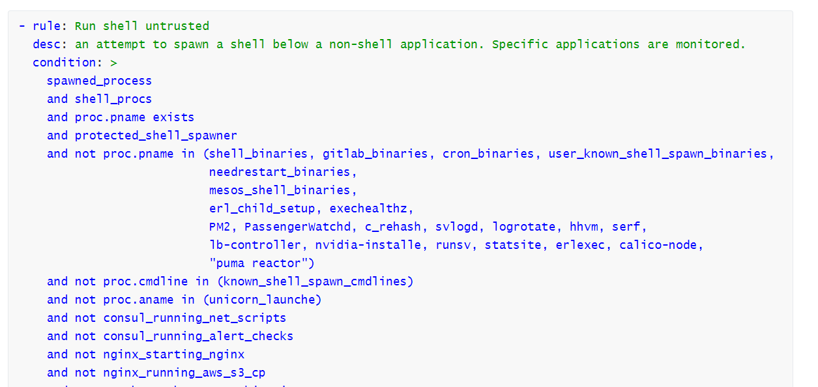
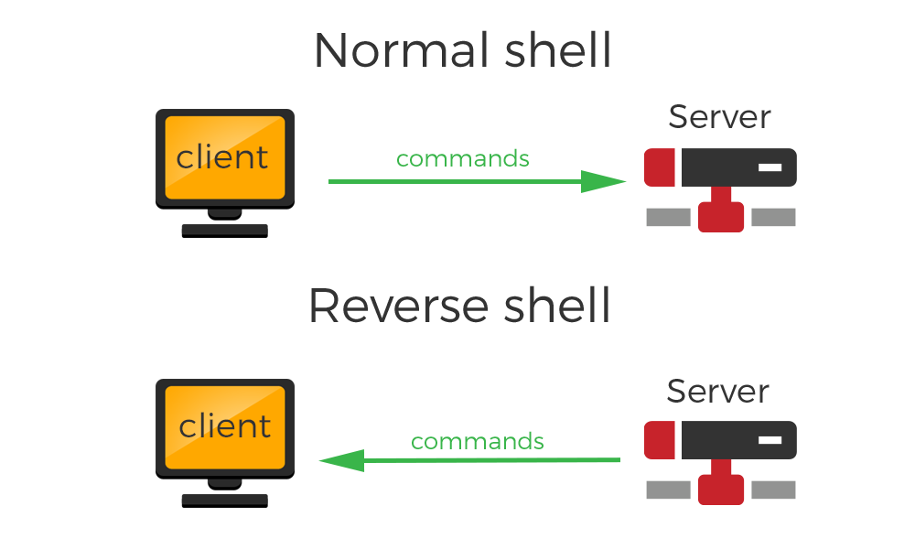
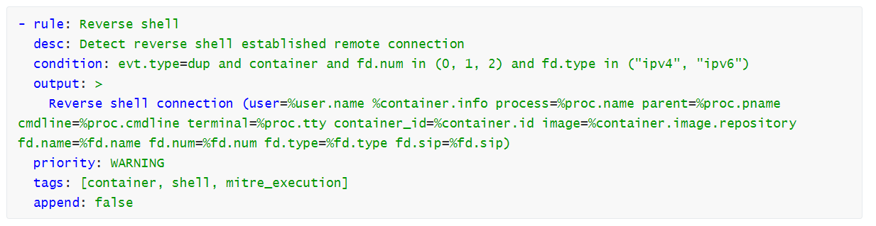
运行时检测
Falco

Slide 11
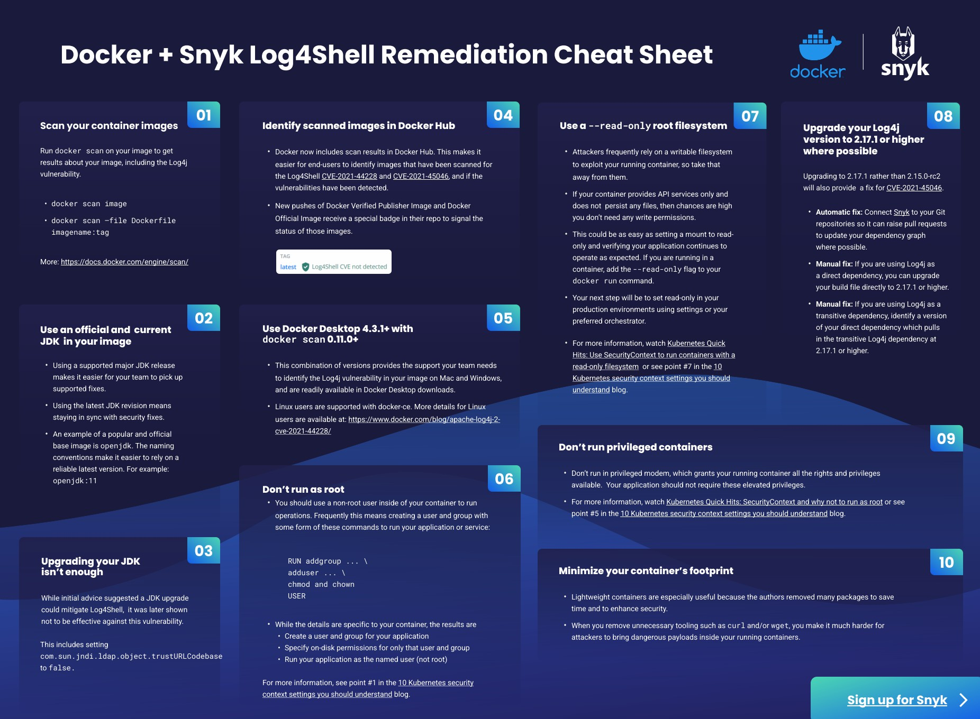
Log4Shell 缓解备忘录 Docker + Snyk Log4Shell Remediation Cheat Sheet

Slide 12
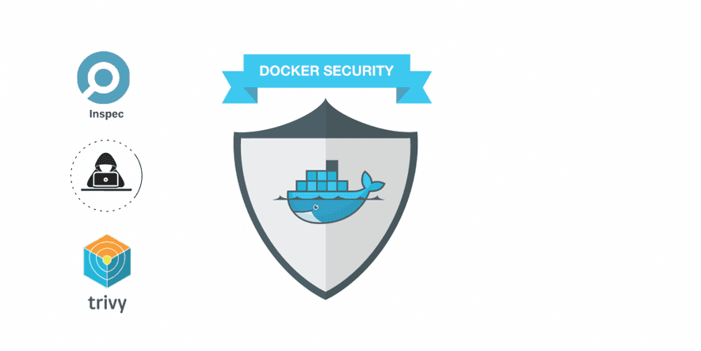
1. Scan your container images

Slide 13
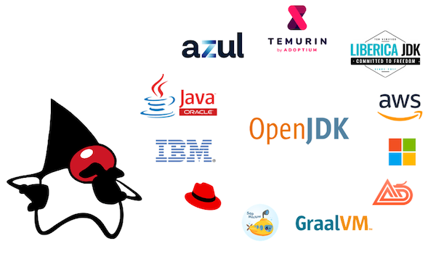
2. Use an official and current JDK in your image

Slide 14
3. Upgrading your JDK isn’t enough
com.sun.jndi.ldap.object.trustURLCodebase = false

Slide 15

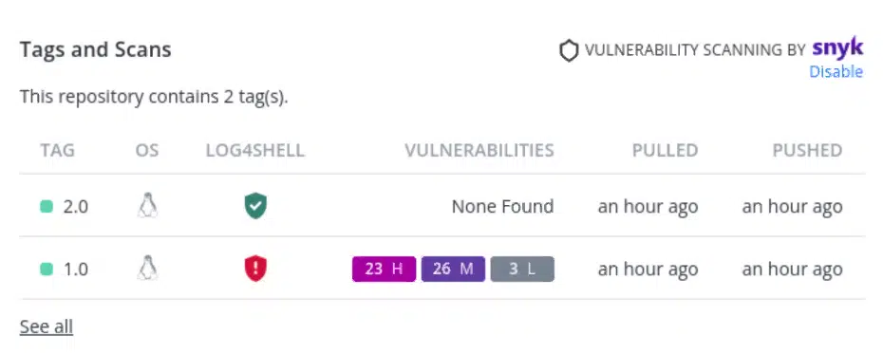
4. Identify scanned images in Docker Hub

Slide 16
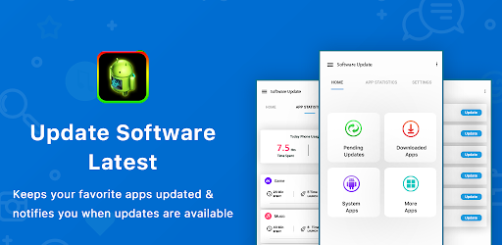
5. Use Docker Desktop 4.3.1+ with `docker scan` 0.11.0+
尽可能的使用最新版，稳定版软件。

Slide 17
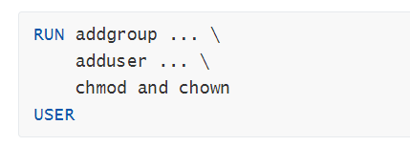
6. Don’t run as root

Slide 18

7. Use a read-only root filesystem

Slide 19
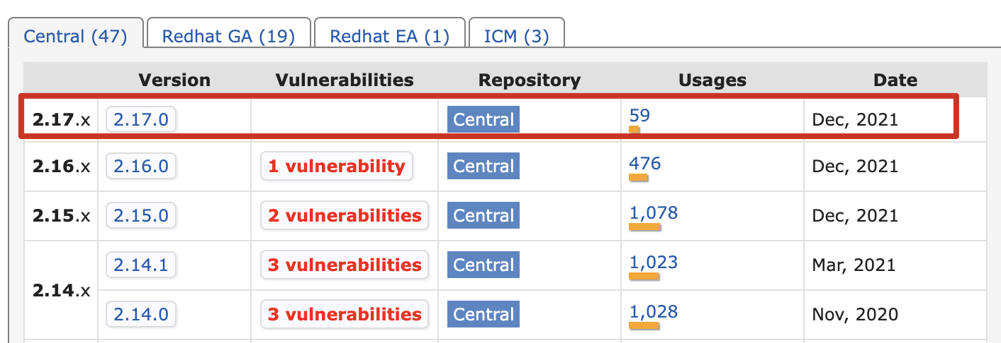
8. Upgrade your Log4j version the latest version
将 Log4j 更新到 2.17.1 或者更高版本来修复漏洞。

Slide 20
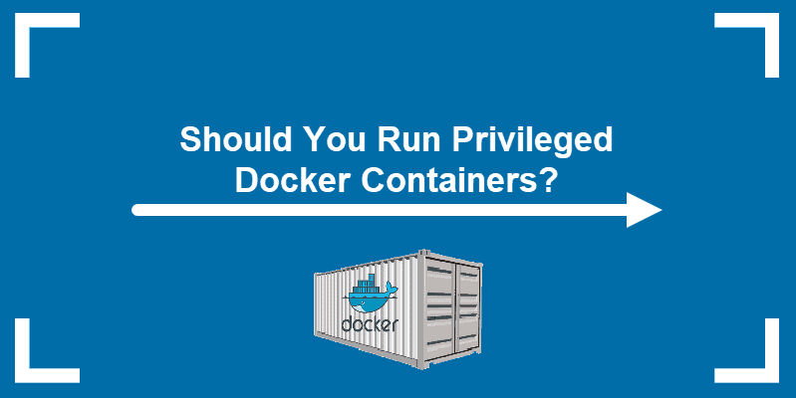
9. Don’t run containers in privileged mode

Slide 21

10. Minimize your container’s footprint

